Slide 1
区块链技术：架构及进展
计 算 机 学 报

Slide 2
摘要
结合比特币、以太坊和 Hyperledger Fabric 等区块链平台，提出了区块链系统的体系架构；从区块链数据、共识机制、智能合约、可扩展性、安全性几个方面阐述了区块链的原理与技术；通过与传统数据库对比，总结了区块链的优势、劣势及发展趋势。

Slide 3
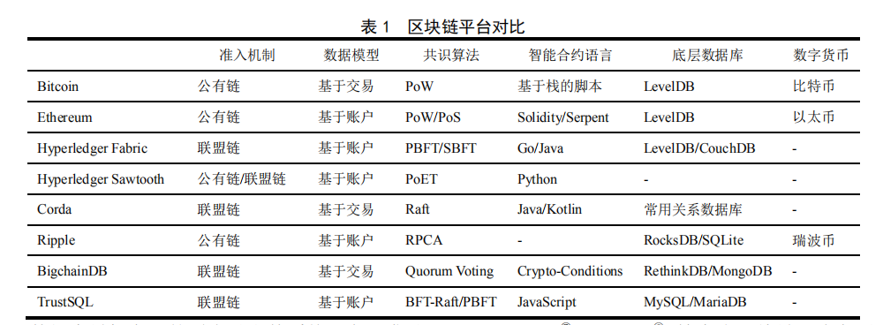
引言

Slide 4
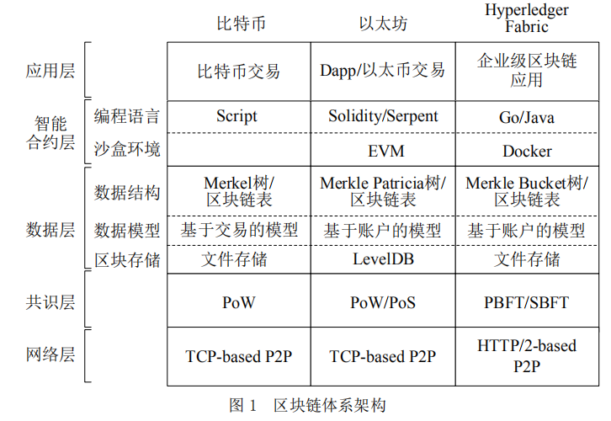
区块链体系架构

Slide 5
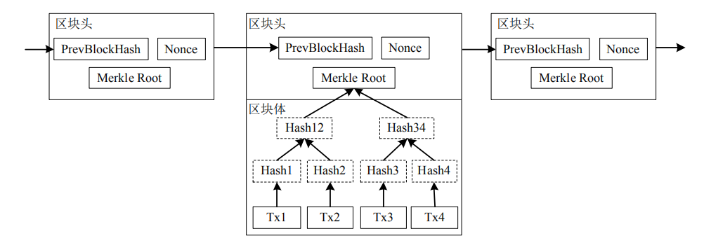
区块链数据（比特币）

Slide 6
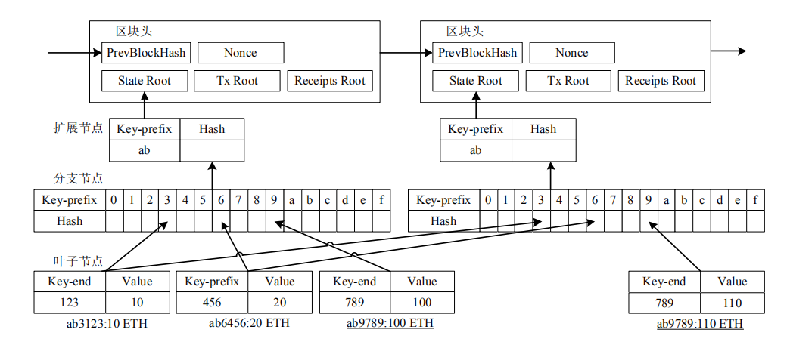
区块链数据（以太坊）

Slide 7
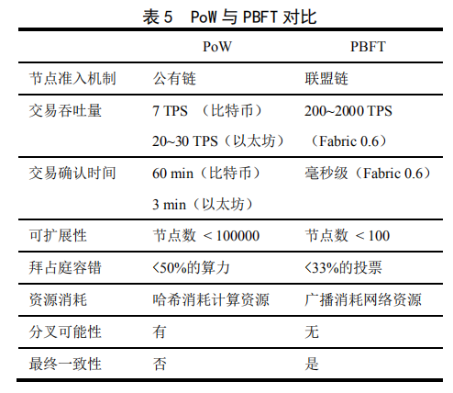
共识机制

Slide 8
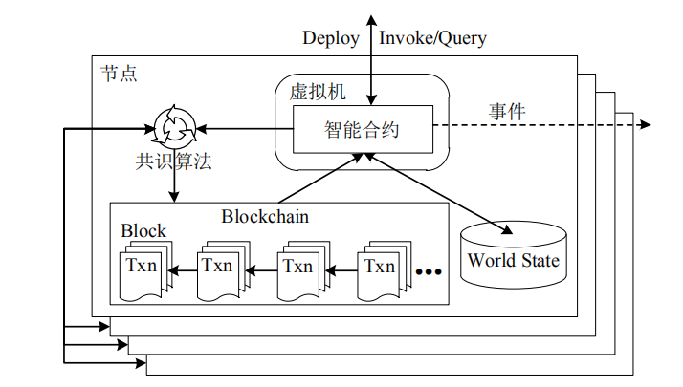
智能合约

Slide 9
可扩展性
分片
  为了解决以太坊系统吞吐量和存储容量的问题，以支持全球范围的高频次交易。
多通道
  为了解决 Hyperledger Fabric 的系统扩展性和交易隐私性问题，Hyperledger Fabric 提出了多通道的方案。

Slide 10
安全性
签名与验证
  基于公有链的比特币和以太坊没有提供用户管理服务，公钥是标识和区分一个用户的唯一方法。为了保障交易安全性，需对每笔交易都进行签名与验证，签名算法使用了椭圆曲线数字签名算法（ECDSA）。
  Hyperledger Fabric 是针对联盟链而设计，这就要求所有节点和用户必须经过认证和授权才可加入。Hyperledger Fabric 提供了专门的成员管理服务Membership，并基于 CA 中心分别提供了 ECert（Enrollment Cert）、TCert（Transaction Cert）和TLSCert（Transport Layer Security Cert）三种类型的数字证书，不同环节需要使用不同类型的证书。

Slide 11
安全性
隐私性
  隐私泄露问题，例如，电子钱包或比特币交易所的实名认证、同笔交易中多个输入间的关联关系、网络报文中 IP 地址与比特币地址的对应关系等都可能泄露用户真实身份。
  区块链目前的隐私保护方案包括混币（CoinJoin）环签名（ring signature）[54]、零知识证明（Zero-Knowledge Proof）[55]、同态加密（homomorphic encryption）[56]等。

Slide 12
区块链的优势劣势
区块链优势
  去中心化。不可篡改。可追溯。高可信。高可用。
区块链劣势
  吞吐量小。无事务处理能力。不支持并发处理。查询统计不方便。基本无访问控制。可扩展性还需要时间验证，随着节点数的增加其系统整体性能反而在下降。

Slide 13
区块链的研究发展趋势
共识机制。共识机制目前已经成为了区块链系统性能的关键瓶颈。
隐私保护。因为能够隐藏交易内容，零知识证明和同态加密是最受关注的隐私保护解决方案。
部分存储。比特币平台的每个网络节点都全量的存储着所有历史交易数据，这虽然保证了数据的公开性、透明性及系统的高可用性，但也带来数据隐私问题；另外，每个交易都需同步到全网所有节点，也会带来性能问题。
链外交易。为了提高交易处理能力，比特币社区提出了增大区块、隔离见证和闪电网络等扩容方案。
多链与侧链。传统区块链平台的单链设计方案使得系统整体处理能力受限于单个计算节点。多链设计方案可使互不相关的交易实现分片存储和并发执行，不但提高了系统的可扩展性，使全网不再受限于单个节点，而且链间隔离还保证了交易数据的隐私。

Slide 14
区块链的研究发展趋势
跨链。面对数量众多、类型各异的区块链平台，跨链技术可以实现它们之间的互联、互通及互信。
区块树和区块图。区块之间未必要由链表来组织，业界已提出用树和图来组织区块的方案。
SQL on Blockchain。随着区块链系统性能的改善及交易数据的积累，基于区块链的数据分析工作将会成为迫切需求。
BlockchainDB。类似互联网企业的快速发展催生了一批优秀的 NoSQL 数据库，随着一批去中心、去中介的新互联网应用的出现，未来迫切需要一种从底层到上层都直接支持现有区块链特性的数据库，可称其为 BlockchainDB。

